Slide 1
第四章 循环结构程序设计
概述
goto语句及用goto语句构成循环
三种循环while、do-while、for
循环的嵌套
几种循环的比较
break语句和continue语句
程序举例

Slide 2
循环结构导入
在程序设计中含有循环结构的问题是大量存在的。
对输入的10个整数求和，怎么编程？
对输入的100个整数求和，怎么编程？
以上问题可以引出一个概念“循环”。
简单而言：循环就是不断重复执行同一段程序。

Slide 3
4.1 概述
C语言可实现的循环：
用 goto 和 if 构成循环
while 语句
do ~ while 语句
for 语句
不提倡
当型循环——先判断后执行
直到型循环——先执行后判断
多功能

Slide 4
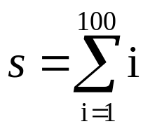
4.2 goto语句及用goto语句构成循环
用if语句和goto语句构成循环
仅作示范，不提倡使用！
例1 计算
分析：这是一个累加求和的问题 s=1+2+3+…+100
s=0
s=s+1
s=s+2
s=s+3
……
#include <stdio.h>
main( )
{ int i,s=0;
i=1;
if(i<=100)
{ s+=i;
i++;
}
printf("%d",s);
}
循环条件
循环变量初值
loop:
循环终值
循环变量增值
s=s+i
goto loop;
循环体
和的新值
和的当前值
求和项当前值

Slide 5
4.2 goto语句及用goto语句构成循环
一般形式：
语句标号：
1.用于定义程序中的某个位置。
2.用标识符表示，开头不能是数字。
如：goto 3t; 错误
goto t3; 正确
3.只能加在可执行语句前面。
语句标号：语句
….…..
goto 语句标号；
说明：
1. 功能是无条件转到语句标号处。
2. 用途：
与if语句一起构成循环结构；
从循环体中跳到循环体外。
3. 因为滥用goto语句会破坏结构化，使流程无规律，所以应限制使用。除非不得已时（例如能大大提高效率）才使用。

Slide 6
4.3 用while 语句实现循环
一般形式：
while(表达式)
循环体语句
特点：先判断表达式，后执行循环体。
用while语句实现当型循环
表达式
假(0)
执行过程：
真(非0)
表达式
循环体
循环体
当表达式的值为真（非0）时，执行其中的内嵌语句（循环体），然后回过头来再判断表达式的值，如此重复；当表达式为假（0）时结束循环。

Slide 7
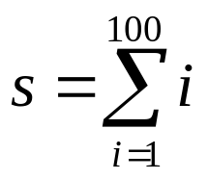
4.3 用while 语句实现循环
例2 用while语句计算
分析：累加求和的问题
s=1+2+3+…+100
#include <stdio.h>
main( )
{ int i,s;
s=0;
i=1;
while(i<=100)
{ s=s+i;
i++;
}
printf(“s=%d",s);
}
s=0 , i=1
当i≤100
s=s+i
i=i+1
s=0
s=s+1
s=s+2
s=s+3
……
s=s+i
和的新值
和的当前值
求和项当前值
注意：s、i的初值及位置

Slide 8
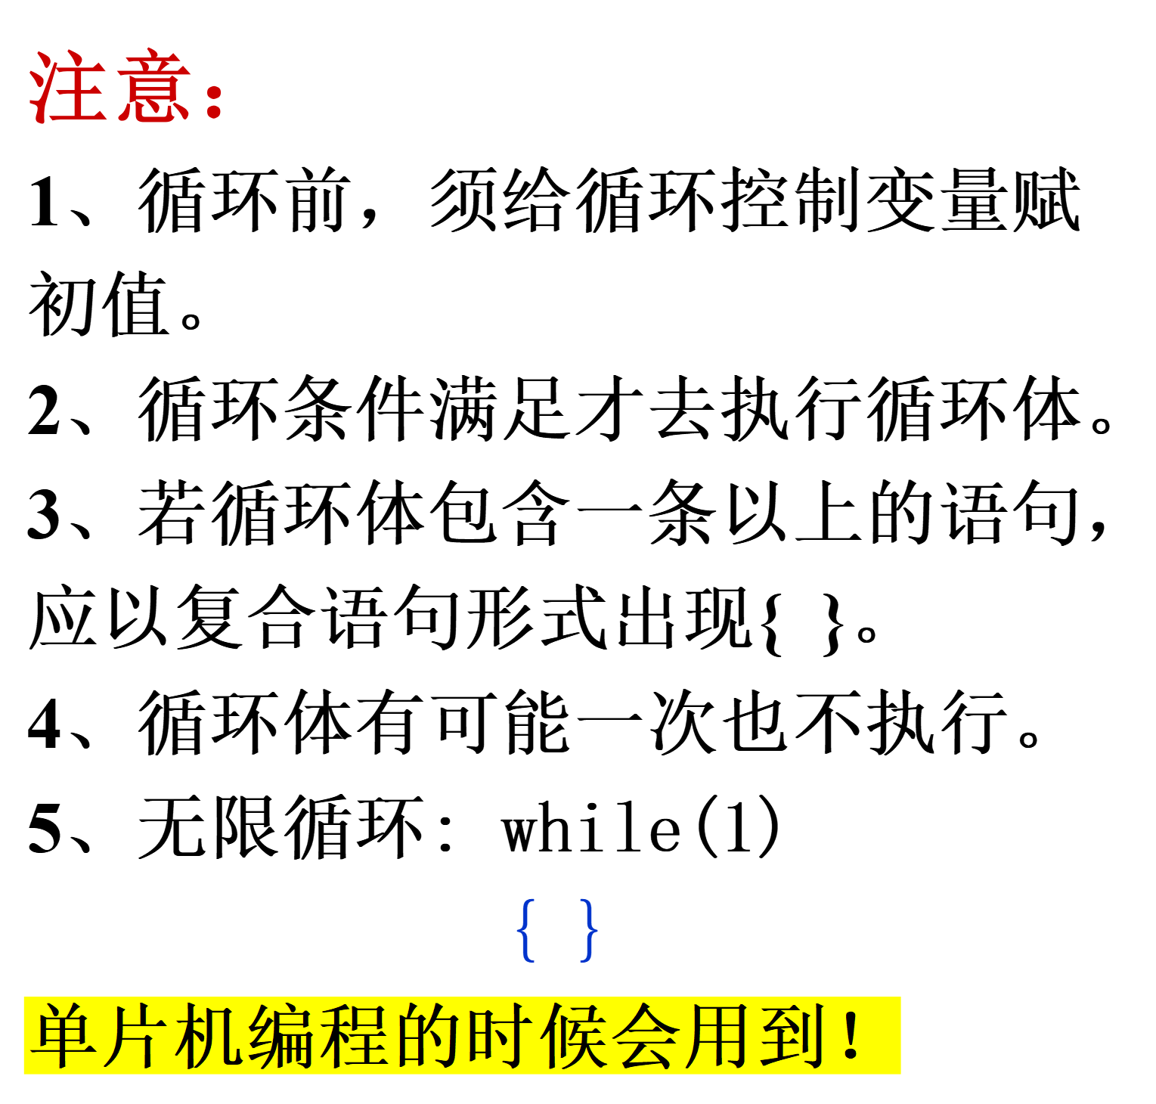
i=1;
while ( i<=100)
{
s=s+i;
i++;
}
循环控制变量
循环条件
循环体

Slide 9
注意：
6、循环控制条件可多样
while (i<=100)
while(getchar()!=‘\n’)
n++;
7、循环体可为空
例：while((c=getchar( ))!=‘A’) ;
c=getchar( );
while (c!=‘A’)
c=getchar( );
例：while((c=getchar( ))!=‘A’)
;
从键盘输入字符直到输入A为止

Slide 10
4.4 do-while 语句
; 不可省略！
切记！！
一般形式：
do
循环体语句
while(表达式);
用do-while语句实现直到型循环
先执行循环体，后判断表达式。
循环体至少执行一次。
do-while语句可转化成while语句。
执行过程：
循环体
真(非0)
表达式
表达式
循环体
假(0)
执行循环体，当表达式的值为真（非0）时，再次执行循环体，如此重复；当表达式为假（0）时结束循环。

Slide 11

例3 用do-while语句计算
#include <stdio.h>
main( )
{ int i,s;
s=0;i=1;
do
{ s= s+i;
i++;
}while(i<=100);
printf(“s=%d",s);
}
#include <stdio.h>
main( )
{ int i,s;
s=0;i=1;
while(i<=100)
{ s=s+i;
i++;
}
printf(“s=%d",s);
}
先判后做
s=0, i=1
s=s+i
i=i+1
当i<=100
先做后判

Slide 12
while语句和用do-while语句的比较:
一般情况下，用while语句和用do-while语句处理同一问题，若二者的循环体一样，结果也一样。但如果while后面的表达式一开始就为假(0值)时，两种循环的结果是不同的。
教材117（谭浩强） 例6.4
运行结果：
1↙
sum=55
再运行一次：
11↙
sum=11
运行结果：
1↙
sum=55
再运行一次：
11↙
sum=0

Slide 13
4.5 for 语句
for(表达式1;表达式2;表达式3)
循环体语句
一般形式：
for(循环变量赋初值;循环条件;循环变量增值)
循环体语句
最简单的应用形式：
例如：
for(i=1;i<=100;i++)
s+=i;

Slide 14
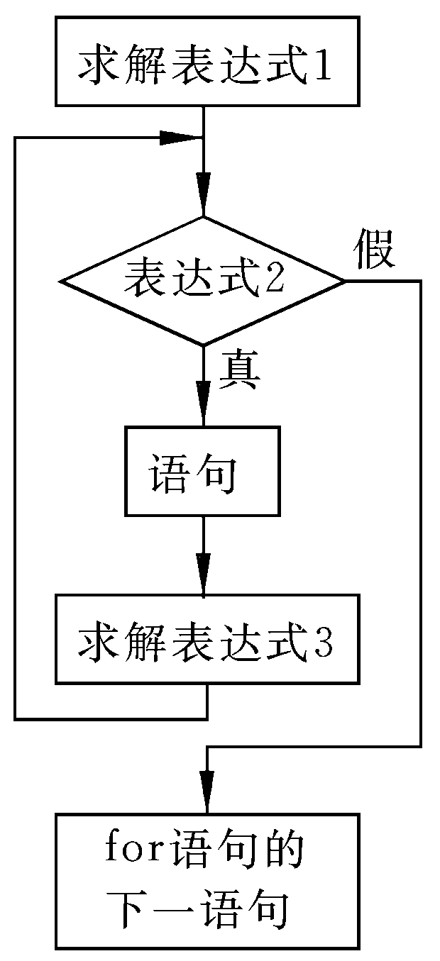
for(表达式1;表达式2;表达式3)
循环体语句
执行过程：
(1) 先求解表达式1。
(2) 求解表达式2，若其值为真(值为非0)，
则执行for语句中指定的循环体语句，然后
执行下面第(3)步。若为假(值为0)，则
结束循环，转到第(5)步。
(3) 求解表达式3。
(4) 转回上面第(2)步骤继续执行。
(5) 循环结束，执行for语句下面的一个语句。
循环体
例如：
for(i=1;i<=100;i++)
s+=i;

Slide 15
for循环的说明：
1. 表达式1省略时，应在for前给循环变量赋初值。
如：i=1；
for(；i<=100;i++) s=s+i;
执行时，跳过“求解表达式1”这一步，其他不变。
2. 表达式2省略时，不判断循环条件，将成为 “死循环”，需要在循环体中引入break语句以退出循环。
如： for(i=1; ;i++) s=s+i;
它相当于： i=1;
while(1) {s=s+1;i++;} 死循环
3. 表达式3省略时，在循环体内必须有使循环条件改变的语句，以保证循环能正常结束。
如：for（i=1;i<=3;）
{ s=s+i;
i++;
}

Slide 16
for循环的说明：
4. 同时省略表达式1和表达式3，只有表达式2，相当于while语句。如
i=1；
for（；i<=100;)
{ s=s+i;
i++;
}
i=1；
while (i<=100)
{s=s+i;
i++;
}
5. 3个表达式都可省略，如： for( ; ; ) 语句 无限循环
不设初值，不判断条件，循环变量不增值。无终止地执行循环体。

Slide 17
例 用for语句计算
#include <stdio.h>
main( )
{ int i,s;
s=0;
for(i=1;i<=100;i++)
s=s+i;
printf(“s=%d",s);
}
#include <stdio.h>
main( )
{ int i,s;
s=0;i=1;
do
{ s= s+i;
i++;
}while(i<=100);
printf(“s=%d",s);
}
#include <stdio.h>
main( )
{ int i,s;
s=0;i=1;
while(i<=100)
{ s=s+i;
i++;
}
printf(“s=%d",s);
}
先判后做
先做后判

Slide 18
4.6 几种循环的比较
1. 不提倡用goto构成循环。
2. 关于循环的控制：当循环控制条件非零时，执行循环体语句，否则终止循环。
循环条件
初始化
也可在for前
for(表达式1;表达式2;表达式3)
循环体语句
while(表达式)
循环体语句
do
循环体语句
while(表达式);
循环控制条件
也可在循环体内
(改变循环控制变量值)

Slide 19
3. 循环体语句可以是任何语句，简单语句、复合语句、空语句均可以。
4. 一种循环可以解决的问题，使用另外两种同样可行，只是方便程度不同。
5. while循环一般用于循环次数不定的情况，for循环一般用于循环次数确定的情况(也可以用于循环次数不定的情况)，do-while循环一般用于至少需要执行一次的情况。
6. for循环和while循环是先判断条件是否为真，再执行循环体，因此，可出现循环一次也不执行的情况；do-while循环是先执行循环体，再判断条件是否为真，因此，循环体至少执行一次。
7. while循环、 do-while循环、 for循环，还可以用break语句跳出本层循环，用continue语句结束本次循环。

Slide 20
4.7 循环的嵌套
什么叫循环嵌套？
一个循环的循环体中套有另一个循环叫循环嵌套。这种嵌套过程可以一直重复下去。
一个循环外面包围一层循环称为二重循环。
一个循环外面包围二层循环称为三重循环。
一个循环外面包围多层循环称为多重循环。
while、do-while、for可以互相嵌套自由组合。

Slide 21
1. 一个循环体内包含着另一个完整的循环结构，就称为嵌套循环。
2. 内嵌的循环中又可以嵌套循环，从而构成多重循环。
3. 三种循环可以相互嵌套。下面几种都是合法的嵌套形式：
(1) while( )
{ ……
while()
{ ……
}
…...
}
(2) do
{ ……
do
{ ……
}while( );
…...
}while( );
(3) for( )
{ ……
for(; ;)
{ ……
}
…….
}
(4) while( )
{ ……
do
{ ……
}while( );
…….
}
(5) for( ; ;)
{ ……
while()
{ ……
}
…...
}
(6) do
{ ……
for(; ;)
{ ……
}
…...
}while( );

Slide 22
例：在屏幕上打印一个8行7列的星号矩阵。
#include <stdio.h>
main()
{
int k;
for( k=0; k<7; k++ )
printf("*"); /*打印第1行星号*/
printf("\n");
for( k=0; k<7; k++ )
printf("*"); /*打印第2行星号*/
printf("\n");
……
for( k=0; k<7; k++ )
printf(“*”);/*打印第8行星号*/
printf("\n");
}

Slide 23
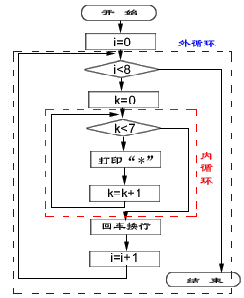
例：将上例（打印8行7列的星号矩形）用二重循环实现。
#include <stdio.h>
main()
{
int i , k;
for( i=0; i<8; i++ )
{
for( k=0; k<7; k++ )
printf("*");
printf("\n");
}
}

Slide 24
4.8 break语句和continue语句
break语句： break;
功能：(1)跳出当前switch结构（前已讲）；
(2)在循环语句中，提前终止循环，跳出本层循环。
while
do
for
假(0)
expr1
expr
……
break;
…...
假(0)
真(非0)
expr2
真(非0)
……
break;
……
……
break;
…...
while
真(非0)
expr
假(0)
expr3

Slide 25
例：计算半径为1~10的圆面积，面积大于100时停止。
定义一个符号常量PI
#define PI 3.14159
main( )
{ int r ; float area;
for( r=1 ; r<=10 ; r++ )
{ area=r*r*PI;
if(area>100) break;
printf("r=%d\tarea=%.2f\n",r,area);
}
}
观察r 和area的值
r：6
r：2
r：4
r：1
r：3
r：5
area：50.27
area：113.10
area：3.14
area：28.27
area：78.54
area：12.57
r=1 area=3.14
r=2 area=12.57
结束本层循环,不再执行循环体剩余，也不再判断表达式3，退出本层循环。break总是作if的内嵌语句。
r=3 area=28.27
r=4 area=50.27
r=5 area=78.54
带有break;语句的循环就可能有2种退出循环的原因：
r >10 或者 area >100。

Slide 26
例：如下程序功能是：
  #include ”stdio.h”
  main()
  { char ch;
  while(1)
  {
  ch=getchar();
  if(ch==’Q’||ch==’q’)
  break;
  else
  if(ch>=’A’&&ch<=’Z’||ch>=’a’&&ch<=’z’)
  putchar(ch);
  }
  }
若输入英文字母，则原样输出；输入其他字符不理会，直到输入q键结束。

Slide 27
continue语句: continue;只能用于循环结构。
功能：结束本次循环，
跳过本次循环体中尚未执行的语句，但会继续去查看条件，进行“下一次是否执行循环体”的判断。
for
while
do
expr1
假(0)
……
continue;
…...
假(0)
expr
expr2
真(非0)
真(非0)
……
continue;
…...
……
continue;
……
while
真(非0)
expr
假(0)
expr3

Slide 28
例 把100～200之间不能被3整除的数输出 (法一)。
main( )
{
int n;
for(n=100;n<=200;n++)
{
if(n%3!=0)
printf("%d",n);
}
}
if(n%3) printf(“%d”,n);

Slide 29
例 把100～200之间不能被3整除的数输出 (法二)。
main( )
{
int n;
for(n=100;n<=200;n++)
{
if(n%3==0)
continue;
printf("%d",n);
}
}
注意：continue结束本次循环：
不再执行本次循环体的剩余语句,
但执行表达式3，进入下一循环。
continue总是作if的内嵌语句。

Slide 30
break
continue语句
for
for
expr1
expr1
假(0)
假(0)
expr2
expr2
真(非0)
真(非0)
……
break;
…...
……
continue;
…...
expr3
expr3

Slide 31

main( )
{
int n;
for(n=100;n<=200;n++)
{
if(n%3==0) break;
printf(“%d ",n);
}
}
注意： break结束本层循环：
不再执行循环体剩余，
也不再判断表达式3，退出循环。
break总是作if的内嵌语句。

Slide 32
continue语句、break语句、goto的区别
说明：
continue语句只结束本次循环；
break语句是终止本层循环的执行；
要从很多重循环的内层跳到最外层，
可考虑用goto语句，但应尽量少用。
：
：
for()
{ for()
{ for()
{ if( )
goto end;
}
}
}
end：printf（“error”）；

Slide 33

4.9 程序举例
例：用以下公式计算л的值，直到最后一项的绝对值小于10⁻⁶为止。
算法分析：
pi=pi+t；
t=s/n；s=1或-1交替形式出现，n=n+2，
程序中不变的是加法：
变的是加的内容：t要更新，s要更新，n要更新
变量初始值：pi=0；n=1,s=1,t=1；
循环继续的条件是：当|t|≥1e- 6
数据类型：pi，t必须为float型；n，s不可全为int型；

Slide 34
4.9 程序举例
例 用以下公式计算л的值，直到最后一项的绝对值小于1e-6为止。
#include <stdio.h>
#include <math.h>
main( )
{ int s=1;
float pi, t, n;
n=1.0; t=s/n; pi=0.0;
while (fabs(t)>=1e-6)
{
pi=pi+t;
n=n+2;
s=-s;
t=s/n;
}
pi=pi*4;
printf("pi=%10.6f\n ",pi);
}
pi=0,n=1.0,s=1, t=s/n
当|t|≥1e- 6
pi=pi+t
n=n+2
s=-s
t=s/n
pi=pi*4
输出pi

Slide 35
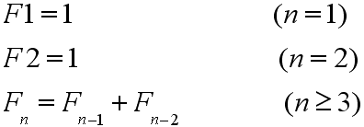
例 求Fibonacci数列:1,1,2,3,5,8,…的前40项，递推公式：
算法：通常，需要40个变量。
可否改用f1, f2交替描述各项？
f1 (新) =f1(旧)+f2 (旧)
f2 (新) =f2 (旧)+f1 (新)
此即：迭代法,也称辗转法，是一种不断用变量的旧值递推新值的过程。
f1=1, f2=1
for i=1 to 20
输出f1,f2
(1)输出两项f1, f2 ；
计算得到新的f1, f2，
(2)重复上述20次，即循环
f1=f1+f2
f2=f2+f1
数据类型：
此数列增长很快，f1、f2宜用长整型（%ld）

Slide 36
例求Fibonacci数列:1,1,2,3,5,8,…的前40项。递推公式：
main( )
{ long int f1,f2;
int i;
f1=1; f2=1;
for(i=1; i<=20; i++)
{
printf(“%12ld%12ld\n”,f1,f2);
f1=f1+f2;
f2=f2+f1;
if(i%2==0) printf(“\n”);
}
}
f1=1, f2=1
for i=1 to 20
输出f1,f2
f1=f1+f2
f2=f2+f1
/ *每行输出4个数*/

Slide 37
例 求Fibonacci数列:1,1,2,3,5,8,…的前40项。递推公式：
1
5
34
233
1597
10946
75025
514229
3524578
24157817
1
8
55
377
2584
17711
121393
832040
5702887
39088169
2
13
89
610
4181
28657
196418
1346269
9227465
63245986
3
21
144
987
6765
46368
317811
2178309
14930352
102334155

Slide 38
例 判断正整数m是否为素数。
什么是素数----只能被自身和1整除的自然数。可用循环实现
判断方法----让m被i(依次取值2，3，4，… m-1)除，
(1)如果m不能被i整除，则继续判断下一个，即要让i=i+1；
(2)如果m能被其中的某个整数整除，
则：m一定不是素数，i无需再+1，提前结束判断（break）；
此时i的值：必定<=m-1，即i<m
(3)如果m不能被i(2~m-1)之间所有整数整除，即i不断+1，尝试 了所有可能值，都不能被整除（若再+1，i到达m，条件不再满足),才停止判断。
则： m一定是素数，
此时i的值：必定>=m，即i>=m。
循环次数---- 2到m-1；退出循环时i的值----反映了是否为素数
数据结构----都是整型

Slide 39
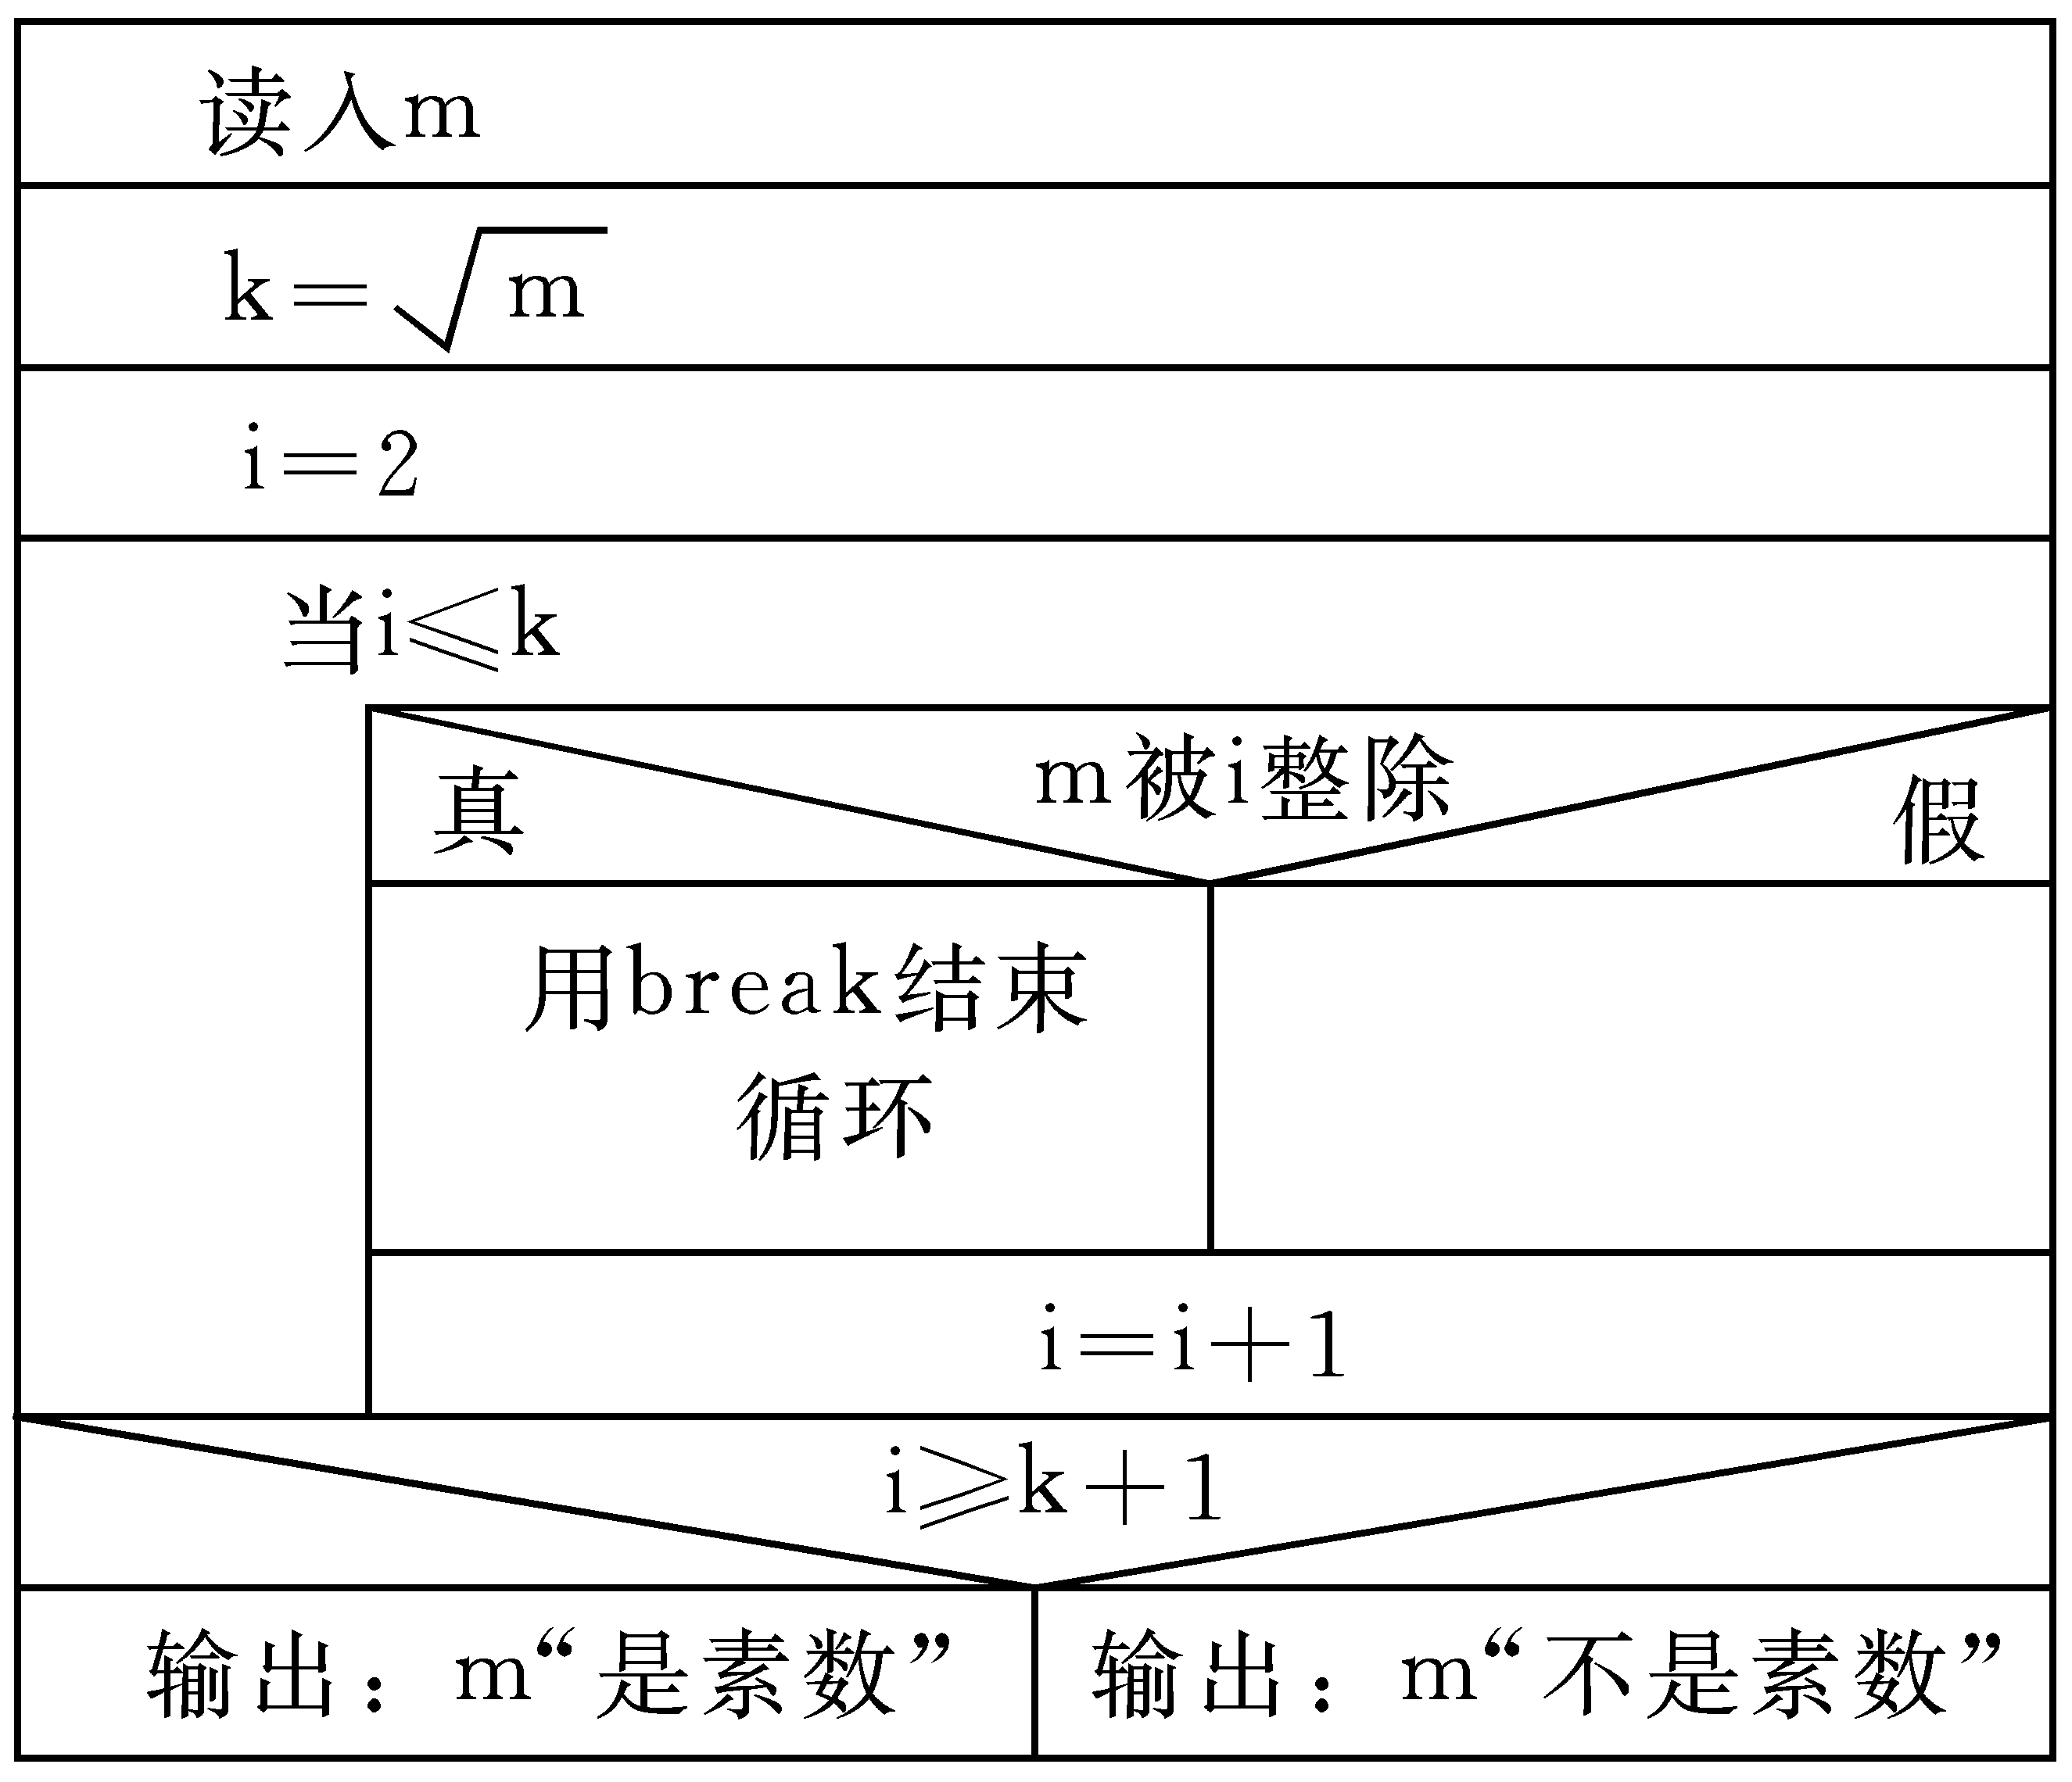
例 判断正整数m是否为素数。
什么是素数----只能被自身和1整除的自然数。可用循环实现
判断方法----让m被i(依次取值2，3，4，… m-1)除，
m-1
循环有两个出口，i>m-1 和 break;
循环次数---- 2到m-1；退出循环时i的值----反映了是否为素数
数据结构----都是整型

Slide 40
判断整数m是否为素数程序1
main( )
{ int m,i;
scanf("%d",&m);
for 语句有两个出口，i>=m 和 break;
for ( i=2 ; i<=m-1 ; i++ )
if (m%i==0) break;
循环结束后根据 i的值来决定m是否为素数
if ( i >=m )
printf("\n%d是素数\n",m);
else
printf("\n%d不是素数\n",m);
}

Slide 41
判断整数m是否为素数程序2
main( )
{ int m,i;
scanf("%d",&m);
for 语句有两个出口，i>m-1 和 break;
for ( i=2 ; i<=m-1 ; i++ )
if (m%i==0) break;
循环结束后根据 i的值来决定m是否为素数
if ( i ==m )
printf("\n%d是素数\n",m);
else
printf("\n%d不是素数\n",m);
}

Slide 42
判断整数m是否为素数程序3
for 语句有两个出口，i>m-1 和 break;
main( )
{ int m,i;
scanf("%d",&m);
for ( i=2 ; i<=m-1 ; i++ )
if (m%i==0) break;
循环结束后根据 i的值来决定m是否为素数
if ( i >m-1 )
printf("\n%d是素数\n",m);
else
printf("\n%d不是素数\n",m);
}

Slide 43
判断整数m是否为素数程序4
#include<math.h>
main( )
{ int m,i,k;
printf("\nInput m:\n");
scanf("%d",&m);
k=sqrt(m);
for(i=2; i<=k; i++)
if (m%i==0) break;
if (i>k) printf("%d is a prime\n",m);
else printf("%d is not a prime\n",m);
}
读入m
k=sqrt(m)
i=2
当i≤k
m被i整除
假
真
用break
结束循环
i=i+1
真
i≥k+1
假
输出:m是素数
输出:m不是素数

Slide 44
例 求100~200之间的全部素数，每10个换行
注意到这个例题与上个例题既有相同之处，又有不同之处。可以在上个程序的基础上进行改进，以实现规定的功能。
与上个例题相同之处：在于都需要进行素数的判断；
不同之处：在于对于每个被判断的数，若是素数，则输出之，若不是素数，则不予输出。
整个程序要使用循环的嵌套。
程序中要对多个整数进行判断，需要使用循环结构；
在对每个整数进行判断时，又需要使用循环结构。

Slide 45

例 求100~200之间的全部素数。
在上题的基础上，外层增加一个嵌套的for循环即可。
用n作素数个数的计数，以控制每行输出10个数。
#include<math.h>
main( )
{ int m,i,k;
printf("\nInput m:\n");
scanf("%d",&m);
k=sqrt(m);
for(i=2; i<=k; i++)
if (m%i==0) break;
if (i>k) printf("%d is a prime\n",m);
else printf("%d is not a prime\n",m);
}
#include<math.h>
main( )
{ int m,i,k,n=0;
/* 变量m(待判断数)，n(计数器,统计素数个数) */
for(m=101; m<=200; m+=2)
{k=sqrt(m);
for (i=2;i<=k;i++)
if (m%i==0) break;
if (i>k)
{ printf(" %6d",m); n=n+1;
}
if (n%10==0) printf("\n");
}
}
增加 int n=0;
删除此行
删除此行
for(m=101; m<=200; m+=2)
改最后2行

Slide 46

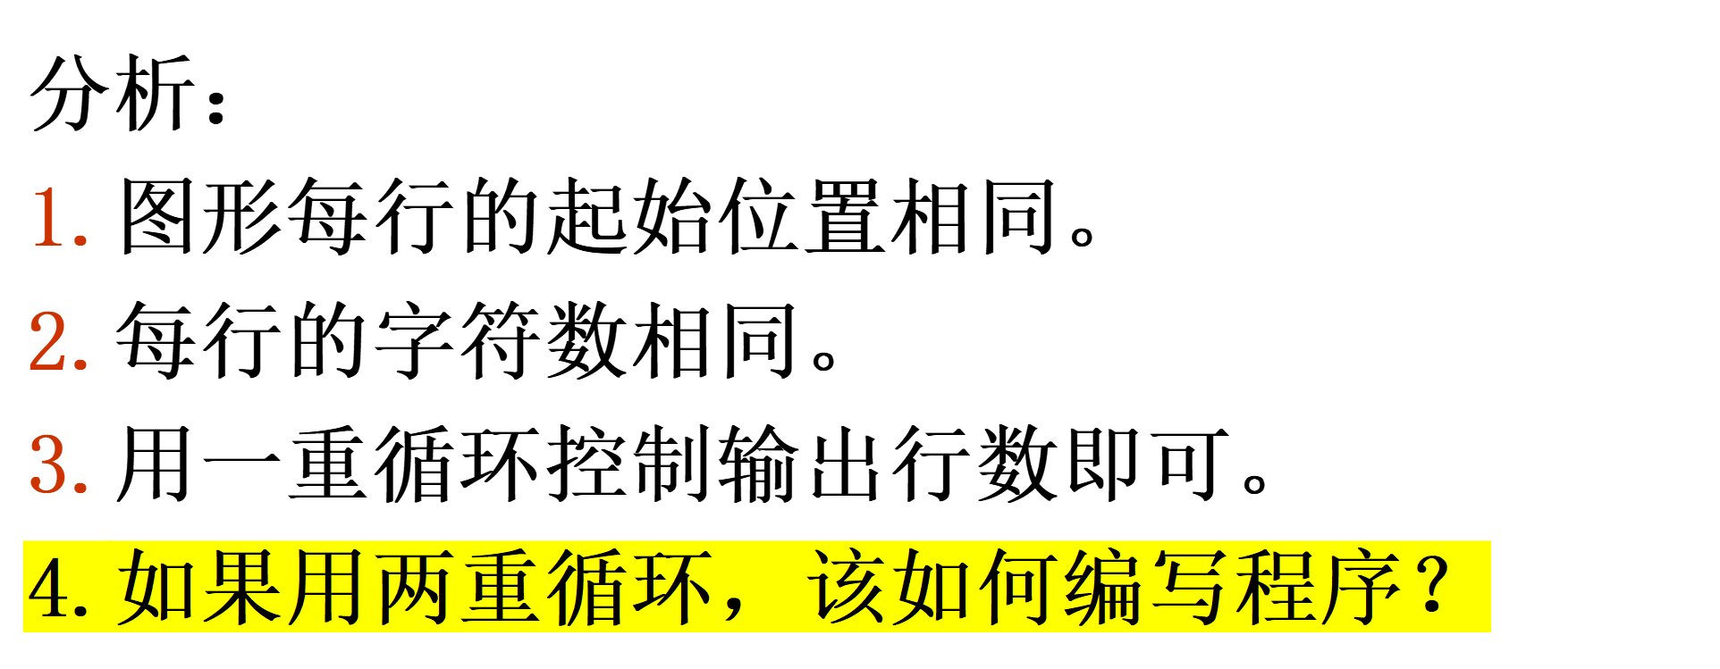
例 打印图形。（自学）
main( )
{int row;
for(row=1;row<=5;row++)
printf("********\n");
}

Slide 47

例 打印图形。 （自学）
分析：
1.每行的起始位置不同，空格数递减1。
2.每行的字符数相同。
3.用二重循环实现:
外循环控制输出行数；
内循环控制输出的空格数；
main( )
{int row, col;
for(row=1;row<=5;row++)
{
for (col=1;col<=5-row;col++)
printf(“ ”);//内循环体
printf("********\n");
}
}

Slide 48

例 打印图形。 （自学）
分析:
1.每行的起始位置不同,
空格数:5-row
2.每行的字符数不同，
字符数:2*row-1
3.用二重循环实现:
外循环控制输出行数；
两个并列内循环控制；输出每行的空格数和字符数
main( )
{int row, col;
for(row=1;row<=5;row++)
{
for (col=1;col<=5-row;col++)
printf(" ");
for (col=1;col<=2*row-1;col++)
printf("*");
printf("\n");
}
}

Slide 49
例 计算s=1!+2!+3!+…+n!，n从键盘输入 。（自学）
分析:
1.需求解阶乘 j!
2.需求解阶乘之和∑j!
3.二重循环。
算法分析：
sum=sum+term；
term=? 求5的阶乘的过程中要经过求1到
4的阶乘。
main( )
{ int i,j,n;
long sum, term; /* int、long？*/
printf("\n input n: ");
scanf("%d",&n);
term=1；
for ( j=1;j<=n; j++)
{
term*=j; /* 求j的阶乘 */
sum= sum+ term; /* 把j的阶乘累加到sum单元中 */
}
printf(“\nsum=%ld\n”,sum);
}

Slide 50
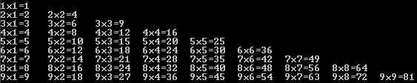
例 循环嵌套，输出九九表。（自学）
算法分析：
m被乘数，n乘数。
  同1行中m同，n从1变化到m，构成内循环
  m又从1变化到9。构成外循环。
main( )
{ int m,n;
for(m=1;m<=9;m++)
{ for (n=1;n<=m;n++)
printf(“%1d×%1d=%-4d”,m,n,m*n);/*-的作用，左靠齐*/
printf("\n");
}
}

Slide 51
例：译密码。为使电文保密，往往按一定规律将其转换成密码，收报人再按约定的规律将其译回原文。
思路：可以按以下规律将电文变成密码：
将字母A变成字母E，a变成e，即变成其后的第4个字母，W变成A，X变成B，Y变成C，Z变成D。非字母不变。
Z
A
B
China!↙ 
Glmre!
Y
C
X
D
W
E
V
F
U
G
T
H
S
I
R
J
Q
K
P
L
O
N
M

Slide 52
译电码流程图
定义字符变量c
N
(c=getchar( ))!='\n'
Y
循环体
Y
c在字母A~Z之间
或在字母a~z之间
N
c=c+4;
结束
Y
c在字母Z+1~Z+4之间
或在字母z+1~z+4之间
N
c=c-26;

Slide 53
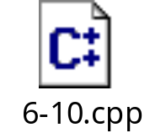
程序： 输入一行字符，要求输出其相应的密码
#include <stdio.h>
void main()
{char c;
while((c=getchar())!=‘\n’)
{
if((c>=‘a’&& c<=‘z’) || (c>=‘A’ && c<=‘Z’))
{
c=c+4;
if(c>’Z’&& c<=‘Z’+4 || c>’z’) c=c-26;
}
printf(″%c\n″，c);
}
}
运行结果：
China!↙ 
Glmre!
但不可写成 if(c>’Z’ || c>’z’) c=c-26;
则当字母为小写，都满足c>′Z′，从而也会执行c=c-26，出错。

Slide 54
例：下面程序找出3位数中（100-200间）各位数之和能被5整除的所有数，每行按5个数据显示在屏幕上。
#include<stdio.h>
main( )
{ int i,a,b,c,row=0;
for(i=100;i<=200;i++)
{
a=i/100; /*分离3位数中的百位数*/
b=i%100/10; /*分离3位数中的十位数*/
c=i%100%10; /*分离3位数中的个位数*/
if((a+b+c)%5==0）
{ row++;
printf(“%5d”,i);
if(row % 5==0) printf(“\n”):
}
}
}

Slide 55
例：我国古代数学家张丘建在《算经》一书中曾提出过著名的“百钱买百鸡”问题，该问题叙述如下：鸡翁一，值钱五；鸡母一，值钱三；鸡雏三，值钱一；百钱买百鸡，则翁、母、雏各几何？
翻译过来，意思是公鸡一个5块钱，母鸡一个3块钱， 三个小鸡1块钱，现在要用100块钱买100只鸡，问公鸡、母鸡、小鸡各多少只？
如果用数学的方法解决百钱买百鸡问题，可将该问题抽象成方程式组。设公鸡x只，母鸡y只，小鸡z只，得到以下方程式组：
A：5x+3y+1/3z = 100
B：x+y+z = 100
C：0 <= x <= 100
D：0 <= y <= 100
E：0 <= z <= 100

Slide 56

#include <stdio.h>
int main()
{
int i, j, k;
printf("百元买百鸡的问题所有可能的解如下：\n");
for( i=0; i <= 100; i++ )
for( j=0; j <= 100; j++ )
for( k=0; k <= 100; k++ )
{
if( 5*i+3*j+k/3==100 && k%3==0 && i+j+k==100 )
{
printf("公鸡 %2d 只，母鸡 %2d 只，小鸡 %2d 只\n", i, j, k);
}
}
return 0;
}

Slide 57
小 结
三种循环while、do-while、for的应用范围、各种循环的完整性
循环的嵌套——多重循环
Break、continue的作用
循环的算法:穷举法百钱百鸡问题、迭代法Fibonacci数列
循环结构程序设计举例

Slide 58
作业
教材p129：2、3、4、5 教材p129：6、7、8、
教材p130：10、14

Slide 59
例1：（2011-09-20）有以下程序：
#include <stdio.h>
main()
{ int a=7;
while(a--);
printf(“%d\n”,a);
}
程序运行后的输出结果是 (A)
A.- 1 B.0 C.1 D.7
【解析】此类题一定要注意标点符号的位置，while(a--);该行末尾的分号即为一条空语句，来作为while的循环体。

Slide 60
例2：（2009-09-18）有以下程序
#include <stdio.h>
main()
{
int c=0,k;
for(k=1;k<3;k++)
switch(k)
{ default:c+=k;
case 2:c++;break;
case 4:c+=2;break;
}
printf(“%d\n”,c);
}程序运行后的输出结果是(A)
A)3 B)5 C)7 D)9
【解析】当k=1时，没有匹配的case，执行default语句，c=c+k=0+1=1。继续往下执行case 2后边的语句，c++，c变为2，遇到break语句，于是退出内层switch结构。当k=2时，找到匹配的case 2，执行c++; c变为3，遇到break语句，于是退出内层switch结构。执行外层循环for结构的k++，k变为3，k<3不成立，跳出for语句。最后输出结果为3。

Slide 61
例3：（2011-03-26）有以下程序
main()
{ int s;
scanf("%d",&s);
while(s>0)
{ switch(s)
{ case1:printf("%d",s+5);
case2:printf("%d",s+4); break;
case3:printf("%d",s+3);
default:printf("%d",s+1);break;
}
scanf("%d",&s);
}
} 运行时，若输入1 2 3 4 5 0<回车>，则输出结果是（A）
A)6566456 B)66656 C)66666 D)6666656

Slide 62
例4：（2011-03）当执行下列程序时，输入1234567890<CR>，则其中while循环体将执行 0 次。
#include <stdio.h>
main()
{char ch;
while((ch=getchar()==’0’)) printf(‘#’);
}
【解析】ch=getchar()，ch第一次读入的值为’1’，故while((ch=getchar()==’0’))不成立，循环一次也不执行。

Slide 63
例5：（2009-04-09）以下程序运行后的输出结果是 s=0
#include <stdio.h>
main()
{
int k=1,s=0;
do{
if((k%2)!=0) continue;
s+=k; k++;
}while(k>10);
printf(“s=%d\n”,s);
}
【解析】k=1，if((k%2)!=0)条件成立，执行continue语句，结束本次循环，判断表达式k>10，值为0，故跳出do-while循环，执行printf(“s=%d\n”,s);则输出结果为s=0。

Slide 64
例6：（2009-04-20）以下程序段中的变量已正确定义
for(i=0;i<4;i++,i++)
for(k=1;k<3;k++)
printf(“*”);程序段的输出结果是 (B)
A)******** B)**** C)** D)*
例7：（2011-03-26）有以下程序段
main()
{ …
while( getchar()!='\n');
…
}以下叙述中正确的是（C）
A)此while语句将无限循环
B) getchar()不可以出现在while语句的条件表达式中
C)当执行此while语句时，只有按回车键程序才能继续执行
D)当执行此while语句时，按任意键程序就能继续执行
【解析】while条件表达式getchar()!='\n'只要输入的字符不是回车，就一直执行循环，而循环内是一个空语句，所以按回车键程序才能继续执行，选择C。

